Slide 1

Solicitar material a
otra tienda
Carlos Castro
Ver el OA en pinturasespecializadas.lumbre.lat
Notes:
Objeto de aprendizaje de Lumbre · Carlos Castro
Enlace: https://pinturasespecializadas.lumbre.lat/object/solicitar-material-a-otra-tienda

Slide 2
Acerca de este OA · 1 de 3
Objetivo
Pedir material a otra tienda del grupo sin prometer lo que no está: comprobar la disponibilidad real antes de prometer, cursar la petición con los datos que la otra tienda necesita, comunicar al cliente lo verificado y lo pendiente, registrar el movimiento y resolver el caso en que la otra tienda no tiene el material.
Solicitar material a otra tienda
2 / 95
Notes:
Enlace al OA: https://pinturasespecializadas.lumbre.lat/object/solicitar-material-a-otra-tienda

Slide 3
Acerca de este OA · 2 de 3
Descripción
Cuarta lección del curso de existencias y movimientos. Explica el circuito completo de pedir material a otra tienda: qué se comprueba antes de prometer (existencias libres frente a reservadas, lote, caducidad y formato disponible), con qué datos se cursa la petición, qué se le dice al cliente mientras se espera, cómo se registra el movimiento y qué se hace cuando la otra tienda no lo tiene.
Autoría: Carlos Castro
Solicitar material a otra tienda
3 / 95
Notes:
Continuación de «Acerca de este OA» (2 de 3).

Slide 4
Acerca de este OA · 3 de 3
Etiquetas: existencias · solicitud entre tiendas · existencias reservadas · lote y trazabilidad · seguimiento del pedido · cliente profesional
Solicitar material a otra tienda
4 / 95
Notes:
Continuación de «Acerca de este OA» (3 de 3).

Slide 5
Solicitar material a otra tienda · 1 de 6
Supuesto didáctico. Un martes de noviembre, en la tienda del centro, un aplicador de Porreres pide seis botes de un acabado satinado en un tono de su carta. En la estantería del centro solo quedan cuatro, y son de un lote anterior al que él quiere. La otra tienda del grupo, en la Tienda Este, tiene más unidades, pero el responsable de almacén dice que están «apartadas» para una obra que se entrega el viernes.
Solicitar material a otra tienda
5 / 95

Slide 6
Solicitar material a otra tienda · 2 de 6
El aplicador tiene que empezar la obra el lunes y no puede esperar: si el material no sale, busca en otra casa y no vuelve. Mientras tanto, el encargado del centro pregunta desde la puerta de atrás al que está en el mostrador: «¿le has dicho algo?».
Todo lo que sigue es un caso inventado para practicar. Sirve para ver qué se comprueba, qué se pide, qué se dice y qué se escribe; los nombres, las referencias y las cifras no son datos de la empresa.
Solicitar material a otra tienda
6 / 95
Notes:
Continuación de «Solicitar material a otra tienda» (2 de 6).

Slide 7
Solicitar material a otra tienda · 3 de 6
Qué vas a poder hacer al terminar
Pedir material a otra tienda del grupo sin prometer lo que no está: comprobar la disponibilidad real antes de prometer, cursar la petición con los datos que la otra tienda necesita, comunicar al cliente lo verificado y lo pendiente, registrar el movimiento y resolver el caso en que la otra tienda no tiene el material.
•
Hecho verificado: consta en la norma, la ficha técnica o la etiqueta citada.
Solicitar material a otra tienda
7 / 95
Notes:
Continuación de «Solicitar material a otra tienda» (3 de 6).

Slide 8
Solicitar material a otra tienda · 4 de 6
•
Buena práctica: así se gestiona una petición entre tiendas en el sector; no es, por sí sola, un procedimiento de Pinturas Especializadas.
•
Decisión interna pendiente: el canal, los plazos, las reservas y las casillas del registro los confirma dirección.
•
Supuesto didáctico: el caso y las cifras marcados como ficticios sirven para practicar; no son datos de la empresa.
Solicitar material a otra tienda
8 / 95
Notes:
Continuación de «Solicitar material a otra tienda» (4 de 6).

Slide 9
Solicitar material a otra tienda · 5 de 6
Dependencia interna pendiente
Esta lección distingue el método general de las decisiones que corresponden a Pinturas Especializadas. Antes de aplicar un umbral, un importe o una facultad, confirma con dirección: El canal por el que se cursa la petición entre tiendas y qué registro obligatorio genera cada tipo de petición.
Solicitar material a otra tienda
9 / 95
Notes:
Continuación de «Solicitar material a otra tienda» (5 de 6).

Slide 10
Solicitar material a otra tienda · 6 de 6
El plazo máximo que se puede comunicar al cliente cuando el material está en otra tienda y quién lo autoriza. Qué se puede hacer con el material reservado en otra tienda: si se puede liberar o no, y quién lo decide. Si el material puede entregarse directamente en el mostrador de la tienda que lo pide y con qué confirmación.
El criterio de caducidad y de formato: qué fecha se acepta y qué se ofrece si la otra tienda solo tiene otro formato. Quién responde del material mientras está en camino entre tiendas y qué se hace si se pierde o llega roto.
Solicitar material a otra tienda
10 / 95
Notes:
Continuación de «Solicitar material a otra tienda» (6 de 6).

Slide 11
1 · Cuando el material no está, la pregunta no es «¿de dónde lo pido?» · 1 de 4
El cliente pide algo que no está en la estantería y en cinco minutos hay que decidir tres cosas: si se puede conseguir, cómo se pide y qué se le dice. La tentación del mostrador es resolverlo con una frase: «no lo tenemos». Esa frase pierde la venta y, lo que es peor, deja al cliente con la sensación de que la tienda no ha hecho nada por él.
Solicitar material a otra tienda
11 / 95

Slide 12
1 · Cuando el material no está, la pregunta no es «¿de dónde lo pido?» · 2 de 4
Pedir material a otra de las cuatro tiendas de la casa en el litoral mediterráneo no es un favor ni una llamada de cortesía: es un movimiento de existencias con un circuito, y ese circuito tiene cuatro momentos: comprobar, pedir, comunicar y registrar. Si se salta uno, los otros tres fallan.
Solicitar material a otra tienda
12 / 95
Notes:
Continuación de «1 · Cuando el material no está, la pregunta no es «¿de dónde lo pido?»» (2 de 4).

Slide 13
1 · Cuando el material no está, la pregunta no es «¿de dónde lo pido?» · 3 de 4
El primer momento es el que más se salta y el que más cuesta: comprobar. Antes de llamar a ninguna parte hay que mirar en el almacén de la propia tienda, no solo en la estantería, y hay que comprobar qué hay realmente libre: una cantidad que ya está comprometida para otro cliente o para una obra no está disponible por mucho que figure en el sistema.
El segundo momento, pedir, es el que da forma a esta lección: una petición sin datos es una llamada de cortesía. El tercero, comunicar, es el que el cliente recuerda. Y el cuarto, registrar, es el único que sobrevive al cambio de turno.
Solicitar material a otra tienda
13 / 95
Notes:
Continuación de «1 · Cuando el material no está, la pregunta no es «¿de dónde lo pido?»» (3 de 4).

Slide 14
1 · Cuando el material no está, la pregunta no es «¿de dónde lo pido?» · 4 de 4
Y hay una última cosa que conviene tener clara desde el principio: el material que la otra tienda tiene puede no ser el material que el cliente pidió. Mismo producto y otro lote, otro formato o una fecha de consumo próxima son tres cosas distintas, y cada una cambia lo que se le dice al cliente.
Solicitar material a otra tienda
14 / 95
Notes:
Continuación de «1 · Cuando el material no está, la pregunta no es «¿de dónde lo pido?»» (4 de 4).

Slide 15
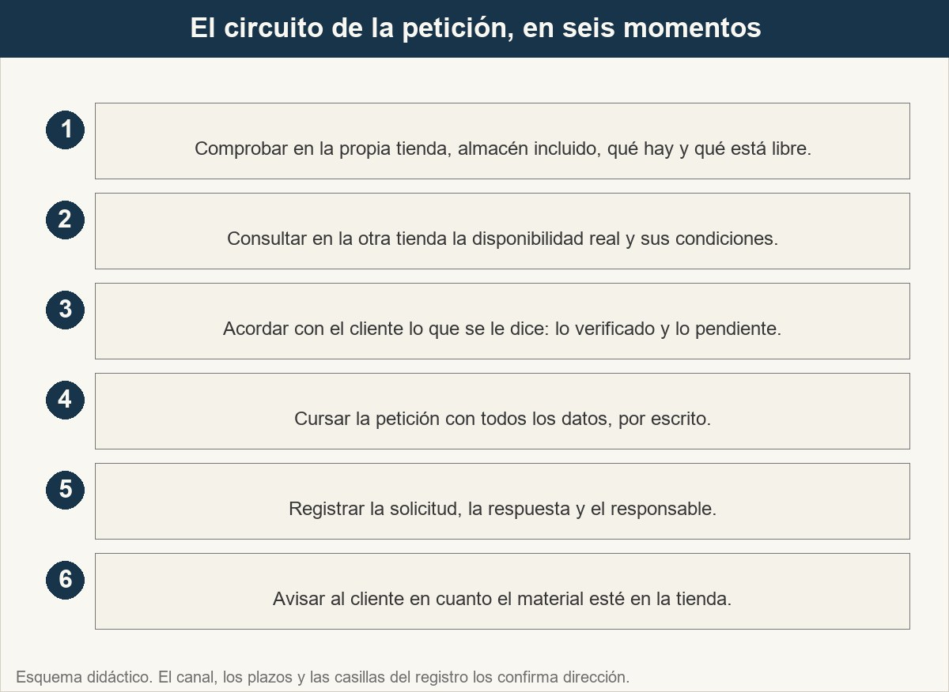
1 · Cuando el material no está, la pregunta no es «¿de dónde lo pido?»
El circuito completo. Los tres últimos momentos son los que casi nunca se hacen.
Ver imagen original en el OA
Notes:
Imagen del OA: assets/fig-1-circuito-de-la-peticion.jpg
Texto alternativo: Seis momentos del circuito: comprobar en la propia tienda, consultar en la otra, acordar con el cliente lo que se le dice, cursar la petición, registrar y avisar.
Pie: El circuito completo. Los tres últimos momentos son los que casi nunca se hacen.
Enlace: https://pinturasespecializadas.lumbre.lat/object/solicitar-material-a-otra-tienda

Slide 16
Actividad 1 · Opción múltiple · 1 de 2
Sección: 1 · Cuando el material no está, la pregunta no es «¿de dónde lo pido?»
El cliente pide un acabado satinado en un tono concreto y en la Tienda Centro no queda. En Tienda Este hay cuatro botes, pero dos están apartados para una obra. ¿Qué puede hacer el mostrador?
A) «Mañana lo tiene aquí»: así el cliente no se va con la mano vacía.
B) «Hay existencias en la otra tienda y se están comprobando; en cuanto me confirmen, le escribo hoy.»
Solicitar material a otra tienda
16 / 95
Notes:
Solución: B) «Hay existencias en la otra tienda y se están comprobando; en cuanto me confirmen, le escribo hoy.»
Explicación: Lo único verificado es que hay existencias en la otra tienda; el lote, el formato y el momento de la recogida siguen pendientes. Se comunica el hecho y se compromete el proceso, sin dar fecha ni sustituir el material pedido sin decirlo.
Evidencia: Apartado 1: los cuatro momentos del circuito y la diferencia entre existencias libres y reservadas.
Enlace al OA: https://pinturasespecializadas.lumbre.lat/object/solicitar-material-a-otra-tienda

Slide 17
Actividad 1 · Opción múltiple · 2 de 2
C) «Le guardo esas dos unidades en la Tienda Centro hasta que llegue la obra del viernes.»
D) «Le ofrezco un tono parecido del lote que queda en la estantería del centro.»
Solicitar material a otra tienda
17 / 95
Notes:
Continuación de «Actividad 1 · Opción múltiple» (2 de 2).

Slide 18
2 · Antes de prometer: qué se comprueba · 1 de 4
Entre «no lo tenemos» y «lo tenemos el viernes» hay cuatro comprobaciones. Son pocas, pero cada una evita una forma distinta de perder la venta: prometer material que no está, prometer un material que no es el pedido o prometer algo que llega en mal momento.
Solicitar material a otra tienda
18 / 95

Slide 19
2 · Antes de prometer: qué se comprueba · 2 de 4
•
Existencia real frente a existencias reservadas. El sistema puede mostrar una cantidad que ya está comprometida para otro cliente o para una obra. Lo que no está reservado es lo que se puede mover. La pregunta a la otra tienda no es «¿tenéis?», es «¿tenéis libres?», y la respuesta tiene que dejar claro qué unidades están comprometidas y por qué.
Solicitar material a otra tienda
19 / 95
Notes:
Continuación de «2 · Antes de prometer: qué se comprueba» (2 de 4).

Slide 20
2 · Antes de prometer: qué se comprueba · 3 de 4
•
Lote. Dos lotes del mismo producto no son idénticos: el tono puede variar de uno a otro y la fecha de fabricación cambia. Para el cliente que pide un tono concreto, saber el lote es lo que permite saber si lo que llega es lo que se pidió; y para el profesional, es lo que le permite pedir lo mismo la próxima vez.
•
Caducidad o fecha de consumo preferente. Solo se mira cuando la ficha del producto la indica, y entonces no es un dato menor: un lote con la fecha próxima no es un lote equivalente, y el cliente tiene derecho a saberlo antes de pagar.
Solicitar material a otra tienda
20 / 95
Notes:
Continuación de «2 · Antes de prometer: qué se comprueba» (3 de 4).

Slide 21
2 · Antes de prometer: qué se comprueba · 4 de 4
•
Formato disponible. Dos litros, cinco o diez no es el mismo material ni el mismo coste. Si la otra tienda solo tiene otro formato, la respuesta al cliente cambia por completo: no es «no hay», es «no hay en ese formato».
Solicitar material a otra tienda
21 / 95
Notes:
Continuación de «2 · Antes de prometer: qué se comprueba» (4 de 4).

Slide 22
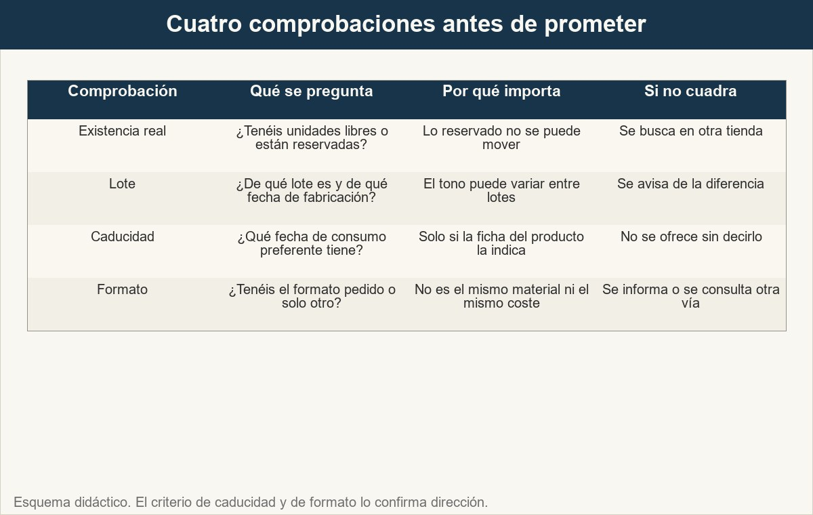
2 · Antes de prometer: qué se comprueba
Cuatro preguntas antes de decir una fecha. Cada una evita una promesa que no se sostiene.
Ver imagen original en el OA
Notes:
Imagen del OA: assets/fig-2-cuatro-comprobaciones.jpg
Texto alternativo: Matriz con cuatro comprobaciones previas: existencia real, lote, caducidad y formato, con la pregunta que se hace, el motivo de la pregunta y qué hacer si no cuadra.
Pie: Cuatro preguntas antes de decir una fecha. Cada una evita una promesa que no se sostiene.
Enlace: https://pinturasespecializadas.lumbre.lat/object/solicitar-material-a-otra-tienda

Slide 23
Actividad 2 · Relacionar · 1 de 2
Sección: 2 · Antes de prometer: qué se comprueba
Une cada comprobación con lo que realmente se pregunta en la otra tienda.
Columna A
1. Existencia real frente a reservada
2. Lote
3. Caducidad
4. Formato
5. El sentido de las cuatro
Solicitar material a otra tienda
23 / 95
Notes:
Solución: Existencia real frente a reservada → ¿Tenéis unidades libres o están comprometidas para otra obra?
Lote → ¿De qué lote es y de qué fecha de fabricación? Para saber si es el tono que se pidió.
Caducidad → ¿Qué fecha de consumo preferente tiene? Solo se pregunta si la ficha la indica.
Formato → ¿Tenéis el formato pedido o solo otro? No es el mismo material.
El sentido de las cuatro → No se pregunta «¿tenéis?», sino qué unidades están libres y en qué condiciones.
Evidencia: Apartado 2: las cuatro comprobaciones y lo que se pregunta en cada una.
Enlace al OA: https://pinturasespecializadas.lumbre.lat/object/solicitar-material-a-otra-tienda

Slide 24
Actividad 2 · Relacionar · 2 de 2
Columna B
A) ¿De qué lote es y de qué fecha de fabricación? Para saber si es el tono que se pidió.
B) ¿Qué fecha de consumo preferente tiene? Solo se pregunta si la ficha la indica.
C) ¿Tenéis el formato pedido o solo otro? No es el mismo material.
D) No se pregunta «¿tenéis?», sino qué unidades están libres y en qué condiciones.
E) ¿Tenéis unidades libres o están comprometidas para otra obra?
Solicitar material a otra tienda
24 / 95
Notes:
Continuación de «Actividad 2 · Relacionar» (2 de 2).

Slide 25
3 · Cómo se pide: los datos que la otra tienda necesita · 1 de 3
Una petición entre tiendas la resuelve una persona que no está delante de ti y que no tiene por qué saber de qué cliente se trata. Lo que la otra tienda necesita son datos, y si faltan, vuelve la llamada y se pierde el tiempo.
•
Qué se pide: referencia exacta, familia, acabado y formato. Si el cliente lo pide por carta de color, se anota la referencia del tono y su nombre, no una descripción de color.
•
Cuánto: cantidad y unidades en las que se entrega.
Solicitar material a otra tienda
25 / 95

Slide 26
3 · Cómo se pide: los datos que la otra tienda necesita · 2 de 3
•
Para quién: nombre y teléfono de quien lo recoge y, si es un profesional, la obra y la fecha en que lo necesita. Ese dato no se usa para decidir nada: se usa para ordenar y para avisar.
•
Dónde y a quién: la tienda que pide, el punto de entrega y la persona a la que se contesta.
•
Para qué: si es una venta para el cliente o un traspaso a almacén. Eso no es un detalle menor: cambia quién lo pide, cómo se registra y qué se le dice al cliente.
Solicitar material a otra tienda
26 / 95
Notes:
Continuación de «3 · Cómo se pide: los datos que la otra tienda necesita» (2 de 3).

Slide 27
3 · Cómo se pide: los datos que la otra tienda necesita · 3 de 3
Y hay dos cosas que no se escriben: el presupuesto o el importe de la venta, y los datos de pago del cliente. No hacen falta para servir el material y no se devuelven después.
Lo que se pide por teléfono y no se escribe, no ha pasado: la otra tienda no tiene por qué recordar una llamada, y el turno de mañana tampoco.
Solicitar material a otra tienda
27 / 95
Notes:
Continuación de «3 · Cómo se pide: los datos que la otra tienda necesita» (3 de 3).

Slide 28
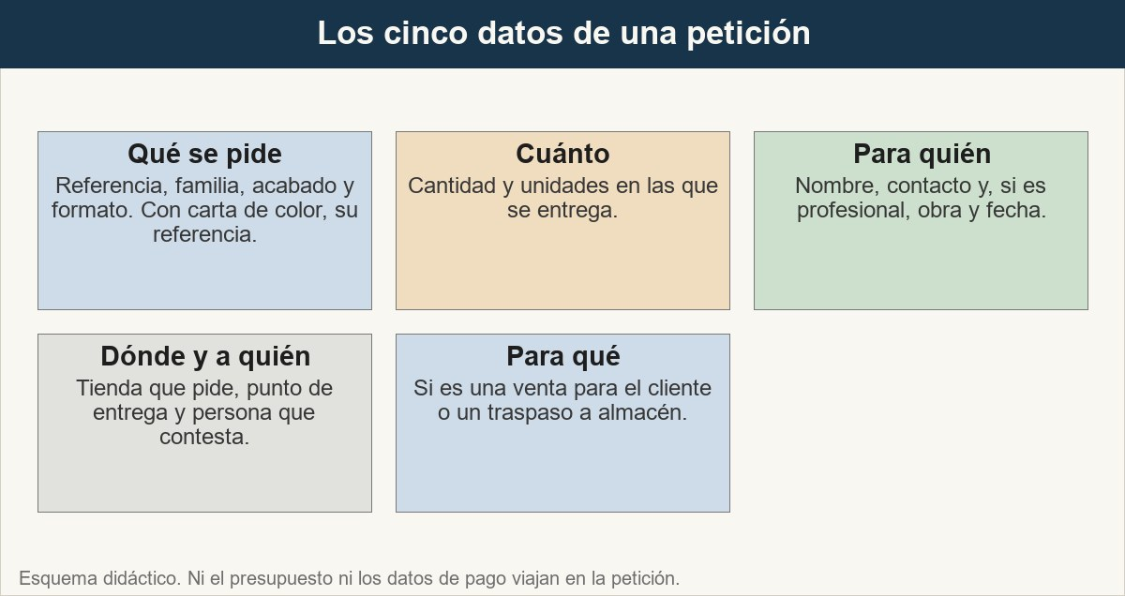
3 · Cómo se pide: los datos que la otra tienda necesita
Cinco datos y ningún otro. Lo que falta, lo paga el tiempo.
Ver imagen original en el OA
Notes:
Imagen del OA: assets/fig-3-cinco-datos.jpg
Texto alternativo: Cinco tarjetas con los datos de una petición entre tiendas: qué se pide, cuánto, para quién, dónde y a quién, y para qué.
Pie: Cinco datos y ningún otro. Lo que falta, lo paga el tiempo.
Enlace: https://pinturasespecializadas.lumbre.lat/object/solicitar-material-a-otra-tienda

Slide 29
Actividad 3 · Clasificar · 1 de 2
Sección: 3 · Cómo se pide: los datos que la otra tienda necesita
Clasifica cada dato según su papel en la petición entre tiendas.
Categorías
• Sin esto la otra tienda no puede servirlo
• Solo si el cliente lo pide
• No debe ir en la petición
1. Referencia, familia, acabado y formato del material.
2. Cantidad y unidades en las que se entrega.
3. Nombre y teléfono de quien lo recoge.
Solicitar material a otra tienda
29 / 95
Notes:
Solución: 1. Referencia, familia, acabado y formato del material. → Sin esto la otra tienda no puede servirlo
2. Cantidad y unidades en las que se entrega. → Sin esto la otra tienda no puede servirlo
3. Nombre y teléfono de quien lo recoge. → Sin esto la otra tienda no puede servirlo
4. Tienda que pide, tienda que sirve y persona que contesta. → Sin esto la otra tienda no puede servirlo
5. Si es una venta para el cliente o un traspaso a almacén. → Sin esto la otra tienda no puede servirlo
6. Obra y dirección donde se va a aplicar. → Solo si el cliente lo pide
7. Fecha en que el cliente necesita el material. → Solo si el cliente lo pide
8. El importe de la venta y el presupuesto del cliente. → No debe ir en la petición
9. Los datos de pago o la cuenta del cliente. → No debe ir en la petición
Evidencia: Apartado 3: los cinco datos de la petición y lo que no debe viajar en ella.
Enlace al OA: https://pinturasespecializadas.lumbre.lat/object/solicitar-material-a-otra-tienda

Slide 30
Actividad 3 · Clasificar · 2 de 2
4. Tienda que pide, tienda que sirve y persona que contesta.
5. Si es una venta para el cliente o un traspaso a almacén.
6. Obra y dirección donde se va a aplicar.
7. Fecha en que el cliente necesita el material.
8. El importe de la venta y el presupuesto del cliente.
9. Los datos de pago o la cuenta del cliente.
Clasifica cada elemento en una de las categorías.
Solicitar material a otra tienda
30 / 95
Notes:
Continuación de «Actividad 3 · Clasificar» (2 de 2).

Slide 31
4 · Qué se le dice al cliente mientras se espera · 1 de 3
Entre la llamada del cliente y la llegada del material hay un rato, y lo que se dice en ese rato decide si el cliente vuelve. La regla es simple: no digas «no», di lo que sabes y lo que estás haciendo. Y lo que sabes se ordena en tres niveles, que no se mezclan:
•
Hecho verificado: lo que has comprobado. «En otra tienda de la casa hay existencias de ese producto.»
•
Pendiente: lo que aún no sabes. «El formato y el momento de la recogida los estoy confirmando.»
Solicitar material a otra tienda
31 / 95

Slide 32
4 · Qué se le dice al cliente mientras se espera · 2 de 3
•
Compromiso de proceso: lo único que te comprometes a hacer. «En cuanto me confirmen, le escribo hoy.»
La fecha de entrega no se comunica hasta que la otra tienda la confirma, y sin confirmar no se dice ni «mañana» ni «el viernes». Hay una tentación muy concreta: decir la fecha que el cliente quiere oír porque lo tiene delante. Ese compromiso no lo ha aprobado nadie y, si no se cumple, se pierde el doble: el material y la confianza.
Solicitar material a otra tienda
32 / 95
Notes:
Continuación de «4 · Qué se le dice al cliente mientras se espera» (2 de 3).

Slide 33
4 · Qué se le dice al cliente mientras se espera · 3 de 3
Y hay un tercer caso, el más difícil: el material no está en la otra tienda. El proceso es el mismo, con una diferencia: se comunica el no con alternativas, no con un silencio.
Solicitar material a otra tienda
33 / 95
Notes:
Continuación de «4 · Qué se le dice al cliente mientras se espera» (3 de 3).

Slide 34
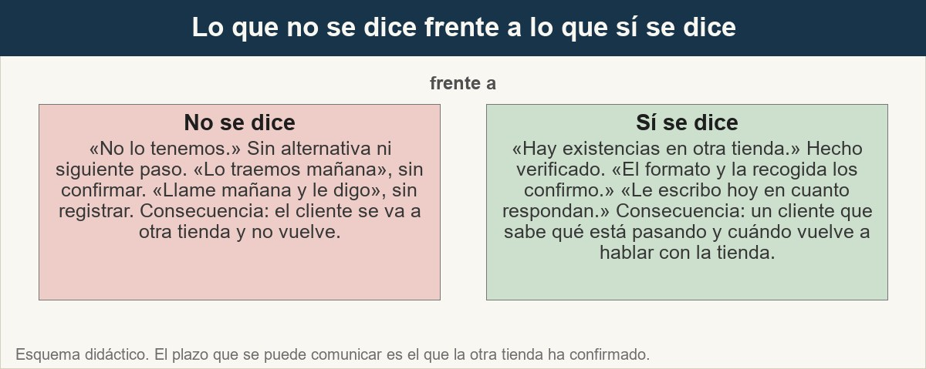
4 · Qué se le dice al cliente mientras se espera
Ninguna fecha sin confirmar. Lo que sí se dice es el proceso.
Ver imagen original en el OA
Notes:
Imagen del OA: assets/fig-4-lo-que-se-dice.jpg
Texto alternativo: Comparación entre lo que no se dice al cliente y lo que sí se dice, con la consecuencia de cada uno.
Pie: Ninguna fecha sin confirmar. Lo que sí se dice es el proceso.
Enlace: https://pinturasespecializadas.lumbre.lat/object/solicitar-material-a-otra-tienda

Slide 35
Sección
4 · Qué se le dice al cliente mientras se espera · El caso completo: de la llamada al material en la estantería · Paso 1 de 8
Lunes, 10:15 · La petición
El aplicador de Porreres pide seis botes de acabado satinado en un tono concreto. En la ciudad solo quedan cuatro, y de un lote anterior.
Solicitar material a otra tienda
35 / 95
Notes:
Recorrido: El caso completo: de la llamada al material en la estantería
Paso 1 de 8: Lunes, 10:15 · La petición
Texto del paso: El aplicador de Porreres pide seis botes de acabado satinado en un tono concreto. En la ciudad solo quedan cuatro, y de un lote anterior.
Enlace: https://pinturasespecializadas.lumbre.lat/object/solicitar-material-a-otra-tienda

Slide 36
Sección
4 · Qué se le dice al cliente mientras se espera · El caso completo: de la llamada al material en la estantería · Paso 2 de 8
10:20 · Agotar la propia tienda
Se mira el almacén del centro, no solo la estantería: no hay más. Antes de llamar a nadie, la casa se sirve a sí misma.
Solicitar material a otra tienda
36 / 95
Notes:
Recorrido: El caso completo: de la llamada al material en la estantería
Paso 2 de 8: 10:20 · Agotar la propia tienda
Texto del paso: Se mira el almacén del centro, no solo la estantería: no hay más. Antes de llamar a nadie, la casa se sirve a sí misma.
Enlace: https://pinturasespecializadas.lumbre.lat/object/solicitar-material-a-otra-tienda

Slide 37
Sección
4 · Qué se le dice al cliente mientras se espera · El caso completo: de la llamada al material en la estantería · Paso 3 de 8
10:25 · La pregunta correcta
Se llama a Tienda Este. No se pregunta «¿tenéis?», se pregunta «¿tenéis libres?». Respuesta: hay seis unidades del lote pedido, pero dos están apartadas para la obra del viernes.
Solicitar material a otra tienda
37 / 95
Notes:
Recorrido: El caso completo: de la llamada al material en la estantería
Paso 3 de 8: 10:25 · La pregunta correcta
Texto del paso: Se llama a Tienda Este. No se pregunta «¿tenéis?», se pregunta «¿tenéis libres?». Respuesta: hay seis unidades del lote pedido, pero dos están apartadas para la obra del viernes.
Enlace: https://pinturasespecializadas.lumbre.lat/object/solicitar-material-a-otra-tienda

Slide 38
Sección
4 · Qué se le dice al cliente mientras se espera · El caso completo: de la llamada al material en la estantería · Paso 4 de 8
10:30 · Lote, fecha y formato
El lote es el que se pidió. La fecha de fabricación se anota. La caducidad no se consulta porque la ficha de ese producto no la indica.
Solicitar material a otra tienda
38 / 95
Notes:
Recorrido: El caso completo: de la llamada al material en la estantería
Paso 4 de 8: 10:30 · Lote, fecha y formato
Texto del paso: El lote es el que se pidió. La fecha de fabricación se anota. La caducidad no se consulta porque la ficha de ese producto no la indica.
Enlace: https://pinturasespecializadas.lumbre.lat/object/solicitar-material-a-otra-tienda

Slide 39
Sección
4 · Qué se le dice al cliente mientras se espera · El caso completo: de la llamada al material en la estantería · Paso 5 de 8
10:40 · Qué se le dice al cliente
Que hay material libre en la otra tienda, que se está confirmando la recogida y que se le escribe hoy en cuanto respondan. No se da fecha: no se ha confirmado ninguna.
Solicitar material a otra tienda
39 / 95
Notes:
Recorrido: El caso completo: de la llamada al material en la estantería
Paso 5 de 8: 10:40 · Qué se le dice al cliente
Texto del paso: Que hay material libre en la otra tienda, que se está confirmando la recogida y que se le escribe hoy en cuanto respondan. No se da fecha: no se ha confirmado ninguna.
Enlace: https://pinturasespecializadas.lumbre.lat/object/solicitar-material-a-otra-tienda

Slide 40
Sección
4 · Qué se le dice al cliente mientras se espera · El caso completo: de la llamada al material en la estantería · Paso 6 de 8
10:45 · La petición
Se cursa por escrito con los cinco datos: qué se pide, cuánto, para quién, dónde y para qué. Se registra la solicitud con la respuesta obtenida y con el nombre de quien la espera.
Solicitar material a otra tienda
40 / 95
Notes:
Recorrido: El caso completo: de la llamada al material en la estantería
Paso 6 de 8: 10:45 · La petición
Texto del paso: Se cursa por escrito con los cinco datos: qué se pide, cuánto, para quién, dónde y para qué. Se registra la solicitud con la respuesta obtenida y con el nombre de quien la espera.
Enlace: https://pinturasespecializadas.lumbre.lat/object/solicitar-material-a-otra-tienda

Slide 41
Sección
4 · Qué se le dice al cliente mientras se espera · El caso completo: de la llamada al material en la estantería · Paso 7 de 8
Martes, 09:00 · La llegada
Se avisa al cliente: el material sale de la Tienda Este y le avisamos cuando entre por la puerta del centro. El aviso es el paso que no falla nunca si se hace.
Solicitar material a otra tienda
41 / 95
Notes:
Recorrido: El caso completo: de la llamada al material en la estantería
Paso 7 de 8: Martes, 09:00 · La llegada
Texto del paso: Se avisa al cliente: el material sale de la Tienda Este y le avisamos cuando entre por la puerta del centro. El aviso es el paso que no falla nunca si se hace.
Enlace: https://pinturasespecializadas.lumbre.lat/object/solicitar-material-a-otra-tienda

Slide 42
Sección
4 · Qué se le dice al cliente mientras se espera · El caso completo: de la llamada al material en la estantería · Paso 8 de 8
Cuando entra por la puerta
Se entrega y se anota la salida. Y si el cliente no viene, el material no se queda apartado por su cuenta: se avisa y se decide qué se hace con él.
Solicitar material a otra tienda
42 / 95
Notes:
Recorrido: El caso completo: de la llamada al material en la estantería
Paso 8 de 8: Cuando entra por la puerta
Texto del paso: Se entrega y se anota la salida. Y si el cliente no viene, el material no se queda apartado por su cuenta: se avisa y se decide qué se hace con él.
Enlace: https://pinturasespecializadas.lumbre.lat/object/solicitar-material-a-otra-tienda

Slide 43
Actividad 4 · Verdadero o falso
Sección: 4 · Qué se le dice al cliente mientras se espera
Es correcto decir al cliente «mañana lo tenemos aquí», siempre que el material esté en la otra tienda.
A) Verdadero
B) Falso
Solicitar material a otra tienda
43 / 95
Notes:
Solución: Falso
Explicación: Que exista material no es lo mismo que esté confirmado para este cliente, con ese formato y con esa fecha de recogida. La fecha se comunica cuando la otra tienda la confirma; antes de eso, lo que se comunica es el proceso y el aviso.
Evidencia: Apartado 4: los tres niveles de lo que se dice al cliente y la regla de no dar fecha sin confirmar.
Enlace al OA: https://pinturasespecializadas.lumbre.lat/object/solicitar-material-a-otra-tienda

Slide 44
5 · El circuito completo, en orden · 1 de 2
Poner el circuito por escrito evita dos fallos opuestos: hacerlo todo deprisa, sin comprobar ni registrar, y convertir cada petición en una gestión personal que se pierde en cuanto cambia el turno. El orden no es negociable y en cada momento hay un entregable.
Antes de empezar conviene tener una regla sobre el propio almacén: lo que se aparta para un cliente, se aparta escrito. Un material reservado en un hueco y no anotado es una existencia fantasma: la tienda cree que lo tiene, el cliente cree que está reservado y nadie sabe quién tiene razón. Ese desajuste se detecta tarde, cuando alguien necesita el material y ya no está.
Solicitar material a otra tienda
44 / 95

Slide 45
5 · El circuito completo, en orden · 2 de 2
Y hay una segunda regla, más incómoda: la petición la escribe quien la cursa, no quien la recibe. Quien recibe puede tener la cabeza en otra cosa, y un material que se sirve con la etiqueta puesta en un palé sin destino no ha salido de ningún sitio: simplemente ha cambiado de sitio.
Solicitar material a otra tienda
45 / 95
Notes:
Continuación de «5 · El circuito completo, en orden» (2 de 2).

Slide 46
Actividad 5 · Ordenar la secuencia · 1 de 2
Sección: 5 · El circuito completo, en orden
Ordena los momentos del circuito de una petición entre tiendas.
A) Consultar en la otra tienda la disponibilidad real y sus condiciones.
B) Acordar con el cliente qué se le dice: lo verificado y lo pendiente.
C) Cursar la petición con todos los datos, por escrito.
D) Registrar la solicitud, la respuesta y el responsable.
E) Avisar al cliente en cuanto el material esté en la tienda.
Solicitar material a otra tienda
46 / 95
Notes:
Solución: Comprobar en la propia tienda, almacén incluido, qué hay y qué está libre. → Consultar en la otra tienda la disponibilidad real y sus condiciones. → Acordar con el cliente qué se le dice: lo verificado y lo pendiente. → Cursar la petición con todos los datos, por escrito. → Registrar la solicitud, la respuesta y el responsable. → Avisar al cliente en cuanto el material esté en la tienda.
Explicación: El orden va de lo que se puede resolver sin molestar a nadie (comprobar y consultar) a lo que es irreversible (comunicar y comprometer). El aviso va al final porque solo se puede dar cuando el material está.
Evidencia: Apartados 1, 4 y 5: los momentos del circuito y su orden.
Enlace al OA: https://pinturasespecializadas.lumbre.lat/object/solicitar-material-a-otra-tienda

Slide 47
Actividad 5 · Ordenar la secuencia · 2 de 2
F) Comprobar en la propia tienda, almacén incluido, qué hay y qué está libre.
Solicitar material a otra tienda
47 / 95
Notes:
Continuación de «Actividad 5 · Ordenar la secuencia» (2 de 2).

Slide 48
6 · Cómo se registra el movimiento · 1 de 3
El registro es lo que convierte una gestión en un proceso. Sin registro, la solicitud no existe; y una solicitud que no existe se pierde en el cambio de turno, con el cliente esperando y el material sin dueño.
Un registro de petición entre tiendas tiene estos campos, y ninguno sobra:
•
Quién y cuándo: la tienda que pide, la persona que cursa y la fecha.
•
Qué y cuánto: referencia, familia, acabado, formato y cantidad.
Solicitar material a otra tienda
48 / 95

Slide 49
6 · Cómo se registra el movimiento · 2 de 3
•
Lote y fecha de fabricación, si se han pedido: se copian de la etiqueta, no se estiman.
•
Para quién y para qué: cliente, y si es venta o traspaso a almacén.
•
Respuesta: qué contesta la otra tienda y con qué fecha. Esta casilla se rellena con lo que dijeron, no con lo que se supone.
•
Estado y responsable: pendiente, en tránsito, recibido y avisado, con el nombre de quien espera cada paso.
Solicitar material a otra tienda
49 / 95
Notes:
Continuación de «6 · Cómo se registra el movimiento» (2 de 3).

Slide 50
6 · Cómo se registra el movimiento · 3 de 3
Y una regla de datos: se anota lo necesario para entregar el material y avisar al cliente —nombre, contacto y, si es profesional, obra y fecha—, y nada más. No se copian documentos ni se anotan comentarios sobre el cliente.
La parte difícil del registro es la casilla de estado: una petición que está en tránsito y que no se actualiza es igual de inútil que una petición que nunca se escribió. Por eso el registro se cierra: no cuando el material sale, sino cuando el cliente está avisado.
Solicitar material a otra tienda
50 / 95
Notes:
Continuación de «6 · Cómo se registra el movimiento» (3 de 3).

Slide 51
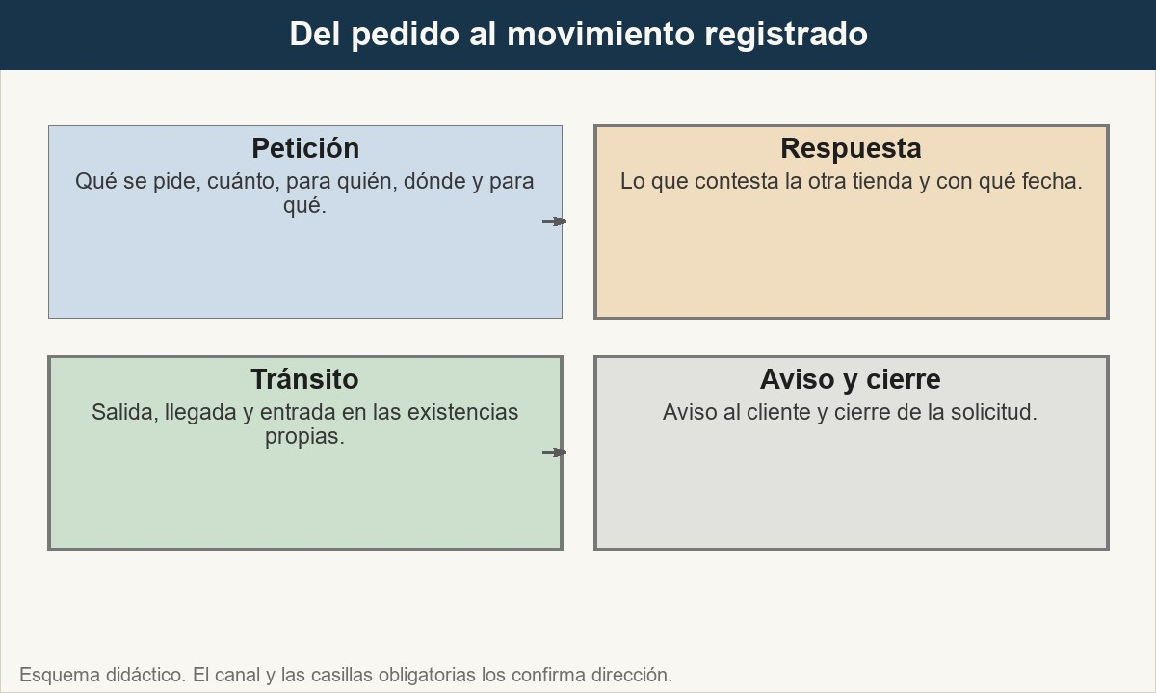
6 · Cómo se registra el movimiento
Del pedido al movimiento registrado. Cada caja es una casilla que se puede revisar.
Ver imagen original en el OA
Notes:
Imagen del OA: assets/fig-5-del-pedido-al-registro.jpg
Texto alternativo: Flujo de cuatro pasos: petición, respuesta, tránsito y aviso y cierre.
Pie: Del pedido al movimiento registrado. Cada caja es una casilla que se puede revisar.
Enlace: https://pinturasespecializadas.lumbre.lat/object/solicitar-material-a-otra-tienda

Slide 52
Actividad 6 · Opción múltiple
Sección: 6 · Cómo se registra el movimiento
La otra tienda contesta que tiene cuatro unidades libres, pero todavía no sabe si son del lote que se pidió. ¿Qué se escribe en el registro?
A) Existencias disponibles en la otra tienda.
B) Disponible: cuatro unidades, lote por confirmar.
C) Pendiente de confirmar la disponibilidad.
D) Todo correcto: el material está disponible y listo para salir.
Solicitar material a otra tienda
52 / 95
Notes:
Solución: B) Disponible: cuatro unidades, lote por confirmar.
Explicación: La casilla de respuesta se rellena con lo que dice la otra tienda: cuatro unidades libres y el lote pendiente. Anotar «todo correcto» o un simple «pendiente» borra el dato que el cliente necesita para decidir y que el almacén necesita para preparar la salida.
Evidencia: Apartado 6: los campos del registro y la regla de rellenar la respuesta con lo que dijeron.
Enlace al OA: https://pinturasespecializadas.lumbre.lat/object/solicitar-material-a-otra-tienda

Slide 53
7 · Errores que cuestan la venta · 1 de 2
Los errores de este circuito no se ven en la estantería: se ven cinco días después, cuando el cliente llama y nadie sabe qué se pidió. Estos son los que más se repiten.
•
Prometer plazos sin consultar. Un «lo traemos mañana» que nadie ha confirmado obliga a la empresa a algo que nadie ha aprobado. Si no llega, el cliente no vuelve.
•
No registrar la solicitud. Se olvida, se cambia el turno y el cliente llama a los cinco días: nadie sabe qué se pidió, a qué tienda ni para qué cliente.
Solicitar material a otra tienda
53 / 95

Slide 54
7 · Errores que cuestan la venta · 2 de 2
•
No avisar cuando el material llega. El material entra por la puerta y el cliente no se entera. O no viene, o se cansa y compra en otra tienda.
•
Confundir existencias reservadas con existencias libres. Se promete material que ya es de otro cliente: doble problema, porque además hay que devolverlo.
•
Pedir con los datos a medias. La otra tienda tiene que devolver la llamada para preguntar el formato. Cada llamada perdida es un día, y el cliente lo cuenta.
Solicitar material a otra tienda
54 / 95
Notes:
Continuación de «7 · Errores que cuestan la venta» (2 de 2).

Slide 55
7 · Errores que cuestan la venta · La solicitud que nadie registró · Paso 1 de 5
Lo que pasó
Un cliente pidió un producto que no había en la tienda. El empleado lo solicitó a otra tienda, pero no lo registró en el sistema.
Solicitar material a otra tienda
55 / 95
Notes:
Recorrido: La solicitud que nadie registró
Paso 1 de 5: Lo que pasó
Texto del paso: Un cliente pidió un producto que no había en la tienda. El empleado lo solicitó a otra tienda, pero no lo registró en el sistema.
Enlace: https://pinturasespecializadas.lumbre.lat/object/solicitar-material-a-otra-tienda

Slide 56
7 · Errores que cuestan la venta · La solicitud que nadie registró · Paso 2 de 5
El problema
El producto llegó a la tienda, pero nadie sabía que era para ese cliente. El cliente llamó a los cinco días: «¿ha llegado mi pedido?»
Solicitar material a otra tienda
56 / 95
Notes:
Recorrido: La solicitud que nadie registró
Paso 2 de 5: El problema
Texto del paso: El producto llegó a la tienda, pero nadie sabía que era para ese cliente. El cliente llamó a los cinco días: «¿ha llegado mi pedido?»
Enlace: https://pinturasespecializadas.lumbre.lat/object/solicitar-material-a-otra-tienda

Slide 57
7 · Errores que cuestan la venta · La solicitud que nadie registró · Paso 3 de 5
La consecuencia
Nadie supo responder. El cliente se enfadó («nadie me avisó») y compró en otra tienda.
Solicitar material a otra tienda
57 / 95
Notes:
Recorrido: La solicitud que nadie registró
Paso 3 de 5: La consecuencia
Texto del paso: Nadie supo responder. El cliente se enfadó («nadie me avisó») y compró en otra tienda.
Enlace: https://pinturasespecializadas.lumbre.lat/object/solicitar-material-a-otra-tienda

Slide 58
7 · Errores que cuestan la venta · La solicitud que nadie registró · Paso 4 de 5
La causa
El movimiento no se registró. Las existencias eran correctas en las dos tiendas; lo que faltaba era el vínculo entre la petición y el cliente.
Solicitar material a otra tienda
58 / 95
Notes:
Recorrido: La solicitud que nadie registró
Paso 4 de 5: La causa
Texto del paso: El movimiento no se registró. Las existencias eran correctas en las dos tiendas; lo que faltaba era el vínculo entre la petición y el cliente.
Enlace: https://pinturasespecializadas.lumbre.lat/object/solicitar-material-a-otra-tienda

Slide 59
7 · Errores que cuestan la venta · La solicitud que nadie registró · Paso 5 de 5
La lección
Registra siempre la solicitud. Cuando llegue, avisa. Sin registro no hay seguimiento; sin seguimiento no hay venta.
Solicitar material a otra tienda
59 / 95
Notes:
Recorrido: La solicitud que nadie registró
Paso 5 de 5: La lección
Texto del paso: Registra siempre la solicitud. Cuando llegue, avisa. Sin registro no hay seguimiento; sin seguimiento no hay venta.
Enlace: https://pinturasespecializadas.lumbre.lat/object/solicitar-material-a-otra-tienda

Slide 60
Actividad 7 · Detective de errores · 1 de 2
Sección: 7 · Errores que cuestan la venta
Seis frases de un compañero al gestionar una petición. Marca las que no se sostienen.
A) «Sí lo tenemos; lo tenemos mañana a primera hora.»
B) Apunto la petición en una libreta: el Tienda Este tiene cuatro botes. No hace falta registrarla en el sistema.
C) Confirmo con la otra tienda que hay cuatro unidades libres del lote que se pidió, en el formato pedido.
Solicitar material a otra tienda
60 / 95
Notes:
Solución: B) Apunto la petición en una libreta: el Tienda Este tiene cuatro botes. No hace falta registrarla en el sistema.
Explicación: Prometer una fecha sin confirmar, no registrar la solicitud, prometer material que no ha llegado y pedir sin datos son los cuatro fallos del circuito. Las dos frases que sí se sostienen verifican lo que se afirma y avisan al cliente.
Evidencia: Apartado 7: los cinco errores del circuito y el ejemplo de la solicitud sin registrar.
Enlace al OA: https://pinturasespecializadas.lumbre.lat/object/solicitar-material-a-otra-tienda

Slide 61
Actividad 7 · Detective de errores · 2 de 2
D) Cuando llegue el material, aviso al cliente y le digo que puede pasar a recogerlo.
E) «Le guardo el material hasta fin de mes», aunque todavía no haya llegado de la otra tienda.
F) Pido el material indicando solo el nombre del producto y la cantidad; ya se ajustará la referencia.
Solicitar material a otra tienda
61 / 95
Notes:
Continuación de «Actividad 7 · Detective de errores» (2 de 2).

Slide 62
8 · Cuando la otra tienda no tiene · 1 de 3
El «no» es una respuesta legítima; lo que no puede es ser un «no» a secas. Y el circuito del «no» tiene sus propios pasos, que son los mismos del «sí» con un matiz: primero se acota, después se buscan alternativas y al final se registra el cierre.
•
Acotar el «no». ¿No hay ninguna unidad del producto o no hay en ese formato? ¿Hay un lote anterior? Un «no» mal acotado hace que se decline una venta posible.
Solicitar material a otra tienda
62 / 95

Slide 63
8 · Cuando la otra tienda no tiene · 2 de 3
•
Buscar en otra vía. Otra tienda de la casa, la reposición al proveedor —que tiene su propio circuito— o un formato equivalente que cubra la misma prestación. Si se propone un producto distinto, se propone con su motivo y con la diferencia explicada: no se sustituye por su cuenta.
•
Comunicar con alternativas. El cliente recibe el «no» con lo que sí se puede hacer. No se le deja esperando a una llamada que no llega.
Solicitar material a otra tienda
63 / 95
Notes:
Continuación de «8 · Cuando la otra tienda no tiene» (2 de 3).

Slide 64
8 · Cuando la otra tienda no tiene · 3 de 3
•
Registrar el cierre. Por qué no se pudo, qué se ofreció, qué queda pendiente y qué pasa con la reserva si la había. Un «no» sin registrar vuelve a empezar el mismo problema la semana siguiente.
Solicitar material a otra tienda
64 / 95
Notes:
Continuación de «8 · Cuando la otra tienda no tiene» (3 de 3).

Slide 65
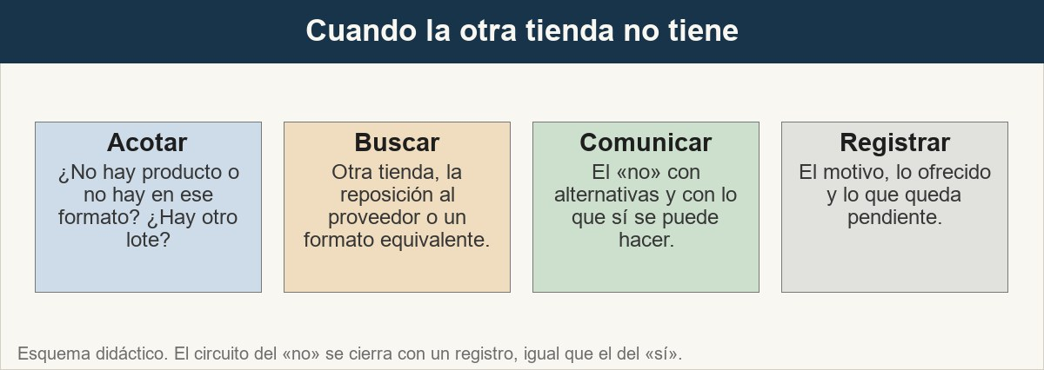
8 · Cuando la otra tienda no tiene
El «no» también es un circuito. Lo que no puede es ser un «no» a secas.
Ver imagen original en el OA
Notes:
Imagen del OA: assets/fig-8-cuando-no-hay.jpg
Texto alternativo: Cuatro tarjetas: acotar el no, buscar en otra vía, comunicar con alternativas y registrar el cierre.
Pie: El «no» también es un circuito. Lo que no puede es ser un «no» a secas.
Enlace: https://pinturasespecializadas.lumbre.lat/object/solicitar-material-a-otra-tienda

Slide 66
Actividad 8 · Completar la frase
Sección: 8 · Cuando la otra tienda no tiene
Cuando la otra tienda no tiene el material, el circuito sigue cuatro pasos: ___ el alcance del «no» (¿no hay producto o no hay en ese formato?), buscar en otra ___ o proponer al cliente un producto equivalente, comunicárselo con claridad y registrar el ___ con lo ofrecido y lo que queda pendiente.
Solicitar material a otra tienda
66 / 95
Notes:
Solución: acotar · vía · cierre
Explicación: El «no» se acota antes de aceptarse, se busca una alternativa en otra vía y se comunica; el registro del cierre es lo que impide que el mismo caso se repita sin contexto.
Evidencia: Apartado 8: los cuatro pasos del circuito cuando la otra tienda no tiene.
Enlace al OA: https://pinturasespecializadas.lumbre.lat/object/solicitar-material-a-otra-tienda

Slide 67
Herramienta de trabajo: ficha de solicitud entre tiendas
Se rellena antes de cursar la petición y se archiva con la respuesta. La columna de ejemplo es ficticia y sirve para ver el nivel de detalle; el canal, los plazos y las casillas obligatorias los confirma dirección.
Solicitar material a otra tienda
67 / 95

Slide 68
Herramienta de trabajo: ficha de solicitud entre tiendas
Modelo didáctico de solicitud. La casilla de respuesta se rellena con lo que contesta la otra tienda, nunca con lo que se supone.
Solicitar material a otra tienda
68 / 95
Notes:
Título completo de la tabla que sigue.

Slide 69
Tabla · 1 de 3
Campo | Qué se escribe | Ejemplo ficticio | Límite
Tienda que pide | Punto de salida y persona que cursa | la ciudad, mostrador, persona que cursa (nombre ficticio) | El canal lo confirma dirección
Tienda que sirve | Punto de origen | Tienda Este | Sin origen no hay movimiento
Material | Referencia, familia, acabado y formato | Pintura sintética satinada, formato de 4 L | La referencia la confirma el catálogo
Solicitar material a otra tienda
69 / 95
Notes:
Tabla del OA: Tabla
Enlace: https://pinturasespecializadas.lumbre.lat/object/solicitar-material-a-otra-tienda

Slide 70
Tabla · 2 de 3
Campo | Qué se escribe | Ejemplo ficticio | Límite
Lote y fecha | Lote y fecha de fabricación, si se piden | L-2217, fabricado en agosto de 2026 | Se copia de la etiqueta
Cantidad | Unidades y litros | Seis unidades de 4 L | La cantidad la pide el cliente
Destino | Cliente y si es venta o traspaso a almacén | Aplicador profesional, entrega en mostrador | Solo lo necesario
Solicitar material a otra tienda
70 / 95
Notes:
Tabla del OA: Tabla
Enlace: https://pinturasespecializadas.lumbre.lat/object/solicitar-material-a-otra-tienda

Slide 71
Tabla · 3 de 3
Campo | Qué se escribe | Ejemplo ficticio | Límite
Fecha que necesita | Cuándo lo quiere el cliente | El lunes, para empezar la obra | No es un plazo comprometido
Respuesta | Qué contesta la otra tienda y cuándo | Cuatro unidades libres, lote por confirmar | Sin respuesta no hay compromiso
Aviso | Cuándo se avisa al cliente | El mismo día en que se confirme | Se avisa siempre
Solicitar material a otra tienda
71 / 95
Notes:
Tabla del OA: Tabla
Enlace: https://pinturasespecializadas.lumbre.lat/object/solicitar-material-a-otra-tienda

Slide 72
Herramienta de trabajo: ficha de solicitud entre tiendas
Cómo usarla
Regla de escritura: lo que no se sabe se escribe como pendiente, con su motivo y con quién puede darlo. Una ficha con la respuesta puesta de memoria es la forma más rápida de prometer lo que no está.
Solicitar material a otra tienda
72 / 95

Slide 73
Repaso activo · Memoria: el circuito de la petición · 1 de 2
Cara A | Cara B
Existencia real | Unidades que no están comprometidas para otro cliente ni para otra obra
Existencia reservada | Unidades apartadas para un cliente o una obra: no se pueden mover
Lote | La partida de fabricación: permite saber qué se está recibiendo
Formato | Envase y tamaño: no es el mismo material ni el mismo coste
Solicitar material a otra tienda
73 / 95
Notes:
Tabla del OA: Repaso activo · Memoria: el circuito de la petición
Enlace: https://pinturasespecializadas.lumbre.lat/object/solicitar-material-a-otra-tienda

Slide 74
Repaso activo · Memoria: el circuito de la petición · 2 de 2
Cara A | Cara B
Petición | Qué se pide, cuánto, para quién, dónde y para qué
Respuesta | Lo que contesta la otra tienda, con su fecha
Registro | Lo que sobrevive al cambio de turno
Aviso | El paso que evita que el cliente se vaya a otra tienda
Solicitar material a otra tienda
74 / 95
Notes:
Tabla del OA: Repaso activo · Memoria: el circuito de la petición
Enlace: https://pinturasespecializadas.lumbre.lat/object/solicitar-material-a-otra-tienda

Slide 75
Repaso activo · Memoria: el circuito de la petición · Cómo practicar
Este es el contenido estático del juego. Para emparejar las cartas y practicar la interacción, abre el OA.
Abrir el juego en el OA
Solicitar material a otra tienda
75 / 95
Notes:
Juego de memoria: Repaso activo · Memoria: el circuito de la petición
Enlace: https://pinturasespecializadas.lumbre.lat/object/solicitar-material-a-otra-tienda

Slide 76
Repaso activo · Tarjetas de la petición · Tarjeta 1 de 6
Pregunta
¿Qué se pregunta a la otra tienda?
Solicitar material a otra tienda
76 / 95
Notes:
Anverso: ¿Qué se pregunta a la otra tienda?
Reverso: Unidades libres, lote, fecha de fabricación, caducidad si la ficha la indica y formato.
Enlace: https://pinturasespecializadas.lumbre.lat/object/solicitar-material-a-otra-tienda

Slide 77
Repaso activo · Tarjetas de la petición · Tarjeta 1 de 6 · Respuesta
Respuesta
Unidades libres, lote, fecha de fabricación, caducidad si la ficha la indica y formato.
Solicitar material a otra tienda
77 / 95
Notes:
Respuesta de la tarjeta 1.

Slide 78
Repaso activo · Tarjetas de la petición · Tarjeta 2 de 6
Pregunta
¿Por qué no basta con preguntar «¿tenéis?»?
Solicitar material a otra tienda
78 / 95
Notes:
Anverso: ¿Por qué no basta con preguntar «¿tenéis?»?
Reverso: Porque una cantidad puede estar reservada: lo reservado no se puede mover.
Enlace: https://pinturasespecializadas.lumbre.lat/object/solicitar-material-a-otra-tienda

Slide 79
Repaso activo · Tarjetas de la petición · Tarjeta 2 de 6 · Respuesta
Respuesta
Porque una cantidad puede estar reservada: lo reservado no se puede mover.
Solicitar material a otra tienda
79 / 95
Notes:
Respuesta de la tarjeta 2.

Slide 80
Repaso activo · Tarjetas de la petición · Tarjeta 3 de 6
Pregunta
¿Qué no se comunica hasta confirmarlo?
Solicitar material a otra tienda
80 / 95
Notes:
Anverso: ¿Qué no se comunica hasta confirmarlo?
Reverso: La fecha de entrega y el momento de la recogida. Antes solo se comunica el proceso.
Enlace: https://pinturasespecializadas.lumbre.lat/object/solicitar-material-a-otra-tienda

Slide 81
Repaso activo · Tarjetas de la petición · Tarjeta 3 de 6 · Respuesta
Respuesta
La fecha de entrega y el momento de la recogida. Antes solo se comunica el proceso.
Solicitar material a otra tienda
81 / 95
Notes:
Respuesta de la tarjeta 3.

Slide 82
Repaso activo · Tarjetas de la petición · Tarjeta 4 de 6
Pregunta
¿Por qué se anota el lote?
Solicitar material a otra tienda
82 / 95
Notes:
Anverso: ¿Por qué se anota el lote?
Reverso: Para saber si lo que llega es lo que se pidió y para que el profesional pueda repetirlo.
Enlace: https://pinturasespecializadas.lumbre.lat/object/solicitar-material-a-otra-tienda

Slide 83
Repaso activo · Tarjetas de la petición · Tarjeta 4 de 6 · Respuesta
Respuesta
Para saber si lo que llega es lo que se pidió y para que el profesional pueda repetirlo.
Solicitar material a otra tienda
83 / 95
Notes:
Respuesta de la tarjeta 4.

Slide 84
Repaso activo · Tarjetas de la petición · Tarjeta 5 de 6
Pregunta
¿Qué se escribe en la casilla de respuesta?
Solicitar material a otra tienda
84 / 95
Notes:
Anverso: ¿Qué se escribe en la casilla de respuesta?
Reverso: Lo que contesta la otra tienda, con su fecha, no lo que se supone.
Enlace: https://pinturasespecializadas.lumbre.lat/object/solicitar-material-a-otra-tienda

Slide 85
Repaso activo · Tarjetas de la petición · Tarjeta 5 de 6 · Respuesta
Respuesta
Lo que contesta la otra tienda, con su fecha, no lo que se supone.
Solicitar material a otra tienda
85 / 95
Notes:
Respuesta de la tarjeta 5.

Slide 86
Repaso activo · Tarjetas de la petición · Tarjeta 6 de 6
Pregunta
¿Qué se hace si la otra tienda no tiene?
Solicitar material a otra tienda
86 / 95
Notes:
Anverso: ¿Qué se hace si la otra tienda no tiene?
Reverso: Acotar el no, buscar alternativa, comunicarla y registrar el cierre.
Enlace: https://pinturasespecializadas.lumbre.lat/object/solicitar-material-a-otra-tienda

Slide 87
Repaso activo · Tarjetas de la petición · Tarjeta 6 de 6 · Respuesta
Respuesta
Acotar el no, buscar alternativa, comunicarla y registrar el cierre.
Solicitar material a otra tienda
87 / 95
Notes:
Respuesta de la tarjeta 6.

Slide 88
Chequeo: pedir sin prometer lo que no está · 1 de 2
Criterio de avance
Se considera superado con al menos 70% de acierto agregado en las actividades cubiertas.
Actividades cubiertas
• Opción múltiple · act-1
• Relacionar · act-2
• Clasificar · act-3
• Verdadero o falso · act-4
• Ordenar la secuencia · act-5
Solicitar material a otra tienda
88 / 95
Notes:
Compuerta de avance: Chequeo: pedir sin prometer lo que no está
Umbral declarado: 70%.
No se incluyen puntuaciones de ninguna sesión ni respuestas personales.
Enlace: https://pinturasespecializadas.lumbre.lat/object/solicitar-material-a-otra-tienda

Slide 89
Chequeo: pedir sin prometer lo que no está · 2 de 2
• Opción múltiple · act-6
• Detective de errores · act-7
• Completar la frase · act-8
Al superar: Sabes comprobar la disponibilidad real antes de prometer, cursar una petición con los datos que la otra tienda necesita, comunicar al cliente lo verificado y lo pendiente, registrar el movimiento y cerrar el caso cuando la otra tienda no tiene el material.
Si aún no se alcanza: Vuelve a los apartados 2, 4 y 8. Los errores más frecuentes son dar una fecha sin confirmar, pedir sin datos y no registrar la solicitud.
Solicitar material a otra tienda
89 / 95
Notes:
Continuación de «Chequeo: pedir sin prometer lo que no está» (2 de 2).

Slide 90
Para dominar este tema · 1 de 6
Pedir material a otra tienda no es un problema de existencias: es una venta que se puede perder en cinco minutos. La diferencia entre una gestión correcta y una que sale bien es el orden. Primero se comprueba, en el almacén de la propia tienda y en la otra, con cuatro preguntas: qué unidades están libres, de qué lote son, qué fecha de consumo preferente tienen si la ficha la indica y en qué formato están disponibles. Después se pide, con los cinco datos
Solicitar material a otra tienda
90 / 95

Slide 91
Para dominar este tema · 2 de 6
que la otra tienda necesita para servirlo sin devolver la llamada. Después se comunica al cliente en tres niveles: lo verificado, lo pendiente y el compromiso de proceso; nunca una fecha sin confirmar ni un material que no ha llegado. Después se registra la solicitud, la respuesta, el estado y el responsable, porque el registro es lo único que sobrevive al cambio de turno. Y si la otra tienda no tiene, el «no» se acota, se buscan alternativas, se
comunican y se registra el cierre.
Solicitar material a otra tienda
91 / 95
Notes:
Continuación de «Para dominar este tema» (2 de 6).

Slide 92
Para dominar este tema · 3 de 6
Los errores caros son tres: prometer un plazo que nadie ha aprobado, pedir con los datos a medias y no registrar la solicitud. Ninguno se ve en la estantería; los tres se ven cinco días después, cuando el cliente llama y nadie sabe qué se pidió. El canal, los plazos, el criterio de caducidad, el tratamiento de las reservas y las casillas obligatorias del registro los confirma dirección.
Solicitar material a otra tienda
92 / 95
Notes:
Continuación de «Para dominar este tema» (3 de 6).

Slide 93
Para dominar este tema · 4 de 6
Esta evaluación acredita el conocimiento del método. No sustituye la revisión de una petición real en el puesto por alguien con experiencia, que es donde se aprende a calibrar lo que se le puede prometer a un cliente.
•
Fichas técnicas y etiquetas de los fabricantes del catálogo de Pinturas Especializadas: fuente operativa para formato, lote, fecha de fabricación y conservación; la ficha vigente prevalece sobre cualquier resumen interno (consulta 2026-10).
Solicitar material a otra tienda
93 / 95
Notes:
Continuación de «Para dominar este tema» (4 de 6).

Slide 94
Para dominar este tema · 5 de 6
•
Catálogo en línea de Pinturas Especializadas, recogido en la lección 28453: fuente para comprobar qué referencias y formatos existen en cada familia; esta lección no reproduce referencias concretas (consulta 2026-10).
•
Lección 28461 (Existencias físicas, registradas y disponibles) y lección 28462 (Preparar y registrar transferencias) del curso C08: marco interno de existencias y movimientos entre tiendas (consulta 2026-10).
Solicitar material a otra tienda
94 / 95
Notes:
Continuación de «Para dominar este tema» (5 de 6).

Slide 95
Para dominar este tema · 6 de 6
•
Reglamento (UE) 2016/679 (RGPD) y Ley Orgánica 3/2018 (LOPDGDD): minimización y finalidad de los datos personales que se anotan al registrar la solicitud (DOUE/BOE/AEPD, consulta 2026-10); esta lección no interpreta la base jurídica ni los plazos.
Solicitar material a otra tienda
95 / 95
Notes:
Continuación de «Para dominar este tema» (6 de 6).

